Slide 1
Тема: СИСТЕМЫ УПРАВЛЕНИЯ ГЛАВНЫМ ДВИГАТЕЛЕМ
Общие сведения.
PCS главных судовых двигателей внутреннего сгорания.
PCS малооборотного, реверсивного ДВС с ВФШ.
Функции системы.
Сигнализация и регистрация.
Примеры PCS.

Slide 2
1. Общие сведения
Степени автоматизации главных судовых ДВС:
I. Автоматическое регулирование основных параметров; местное и/или дистанционное управление; индикация, сигнализация и защита.
II. Операции I степени + дистанционное автоматизированное и/или автоматическое управление, в том числе при совместной работе двигателей.
III. Операции II степени + дистанционное автоматизированное и/или автоматическое управление вспомогательными агрегатами и/или операциями обслуживания двигателя.
IV. Операции II или III степени + централизованное управление и/или централизованный автоматический контроль; автоматизированное и/или автоматическое техническое диагностирование.
Объект управления - судовой пропульсивный комплекс (SPC - ship propulsion complex), включающий ГД, движитель и корпус судна.
Особенности ОУ:
зависимость свойств от условий работы (волнения, мелководья, загрузки, и т.д.);
сложность, в первую очередь это касается ГД;
изменение свойств с течением времени.

Slide 3
Виды управления двигателем:
Местное - осуществляемое оператором с помощью штатных органов управления двигателя в ER (Engine room).
Дистанционное - выполняемое оператором с помощью органов, расположенных на некотором расстоянии от двигателя.
Дистанционное автоматизированное – автоматич. осуществление по программе операций или режимов работы ГД после одноразового воздействия оператора на задающие органы управления, расположенные на некотором расстоянии от ГД.
Автоматическое – автоматич. выполнение по программе операций или режимов работы ГД по сигналам от внешних систем автоматики без участия оператора.
Централизованное – управление ГД оператором или автоматизир. системой из единого центра.
Система управления ГД (PCS - Propulsion control system) -автоматиз. или автоматич. система, обеспечивающая выполнения задаваемых с мостика оператором и/или от внешних систем автоматики команд пуска ГД, изменения режимов его работы, остановки, поддержания назначенных режимов работы.

Slide 4
PCS должна дополняться:
системой телеграфов;
системой обеспечения безопасности (СОБ) ГД.
Ряд PCS содержат систему адаптации (СА) к условиям эксплуатации.
СОБ обеспечивает мониторинг работы ГД, обнаружение неполадок, аварийно-предупредительную сигнализацию (АПС), диагностику неисправностей, защиту от поломок, восстановление целостности.
СА является распределенным комплексом, предназначенным для оптимизации рабочих процессов ГД и его вспомогательных систем по вектору подходящих критериев.
PCS имеют два уровня управления: верхний (командный) и нижний.
На верхнем уровне (его устройства на ходовом мостике и в ЦПУ), автоматизируются функции централизации контроля основных параметров ГД, диагностирования и прогнозирования состояния оборудования, интегральной оценки работы ГД и оперативного управления им путем воздействия на устройства нижнего уровня.
На нижнем уровне осуществляются функции управления, контроля состояния механического и электрического оборудования машинного отделения и АПС о его неисправностях.

Slide 5
Классификация PCS:
по типу энергетической установки - для дизельных, паротурбинных, газотурбинных, дизель-электрических и др. установок.
по виду движителя - для ГД с ВФШ, с ВРШ, с др. движителями.
по числу двигателей и движителей - для одномашинных и многомашинных ГДУ, для одновинтовых и многовинтовых установок.
по RPM - для мало-, средне-, высоко-оборотных двигателей.
по направлениям вращения - для реверсивных и нереверсивных ГД.
по элементной базе: механические, гидравлические, пневматические, электрические, электронные и комбинированные.
Компьютерная PCS - система на базе компьютеров или программируемых логических контроллеров.
Интегрированная PCS (IPCS - Integral propulsion control system) - система, включающая объединенные в сеть компьютерные системы (PCS, диагностики ГД, защиты ГД, АПС и др).

Slide 6
2. PCS главных судовых двигателей внутреннего сгорания (ДВС)
ДВС - подавляющее большинство судовых ГД. Основной показатель их работы - эффективная мощность, зависит от крутящего момента и частоты вращения. Режим работы ДВС обычно характеризуется нагрузкой и частотой вращения.
Требуемый режим ДВС задается одним из способов:
значением (h) топливоподачи, здесь h – положение рейки топливных насосов, которое определяет кол-во подаваемого в ГД топлива;
значением (n) частоты вращения через всережимный регулятор частоты вращения (ВРЧВ);
комбинированным из I и II способом с помощью ВРЧВ и механизма защиты от перегрузки (преобладающий в настоящее время).
При изменения внешних условий:
в первом случае топливоподача h = const, изменяется n;
во втором n = const, регулятор изменяет топливоподачу h;
в третьем при нормальных условиях плавания и небольшом утяжелении внешних условий применяется II способ (работает ВРЧВ); при значительном утяжелении условий механизм защиты переключает установку на I способ (отключает ВРЧВ).

Slide 7
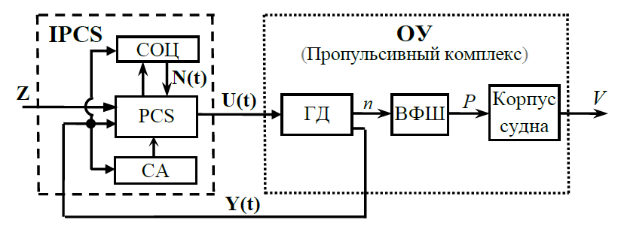
Обобщенная блок-схема системы
Z - задание, которое должна выполнять система; n и P - RPM и полезный упор винта; V - скорость хода; U(t) – вектор управления установкой; N(t) – вектор воздействий обеспечивающих целостность IPCS; Y(t) - вектор параметров состояния ГДУ. Главные выходные величины - направление и частота вращения винта. Основное управляющее воздействие: изменение кол-ва подводимого топлива. Применение основных управляющих воздействий сопровождается обычно изменением и ряда других параметров ГДУ.
Задание для IPCS определяет оператор. Это может быть «запуск ГД», «реверс ГД с указанием новой RPM», «переход на новую RPM» и т.д.

Slide 8
Вектор U(t) находится по Z и вектору Y(t) состояния ГДУ. Состав координат вектора Y(t) зависит от задания и от функций, выполняемых СОЦ. Он может включать в себя RPM, скорость изменения этой частоты, давление надувочного воздуха, температуры выхлопных газов и деталей цилиндропоршневой группы, а также другие параметры, значения которых необходимы при расчете управления процессами ГД и его систем.
Виды управления ГД по типу задания.
Для оперирования ГД применяются в PCS два вида управления - ситуационное и регулирование. К первому относятся запуск и остановка двигателя, его реверс и др. Ко второму – стабилизация и изменение RPM (без реверса), регулирование подачи топлива и т.д.
Обобщенный алгоритм ситуационной задачи запуска ГД:
Проверяется соответствие положения распредвала заданному направ­лению вращения. Если его нет, подается команда на переключение этого вала. После подтверждения выполнения переходят ко II этапу.
Проверяется готовность к действию вспо­мог. устройств ГД сравнением значений давления масла в подшипниках, охлаждающей воды, топлива, пуско­вого воздуха и др. с пусковыми критериями. Если критерии выпол­нены, переходят к III этапу.
Открываются клапана пуско­вого воздуха. ГД начинает вращаться. Когда RPM достигнет значения, при котором происходит самовоспламенение топлива, открывают подачу топлива. ГД начинает работать на топливе, и клапан пускового воздуха закрывается.

Slide 9
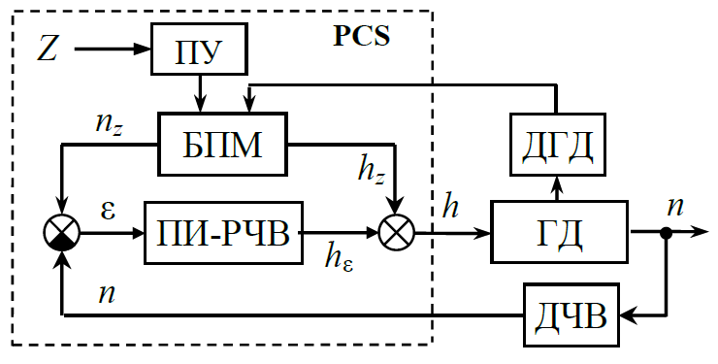
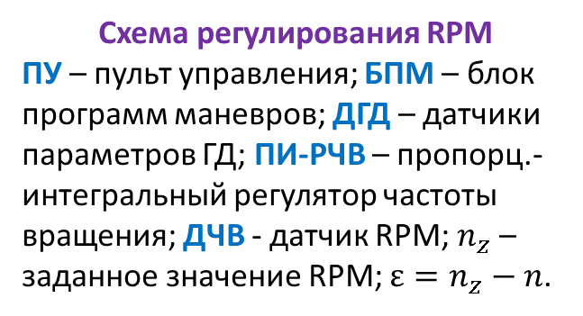
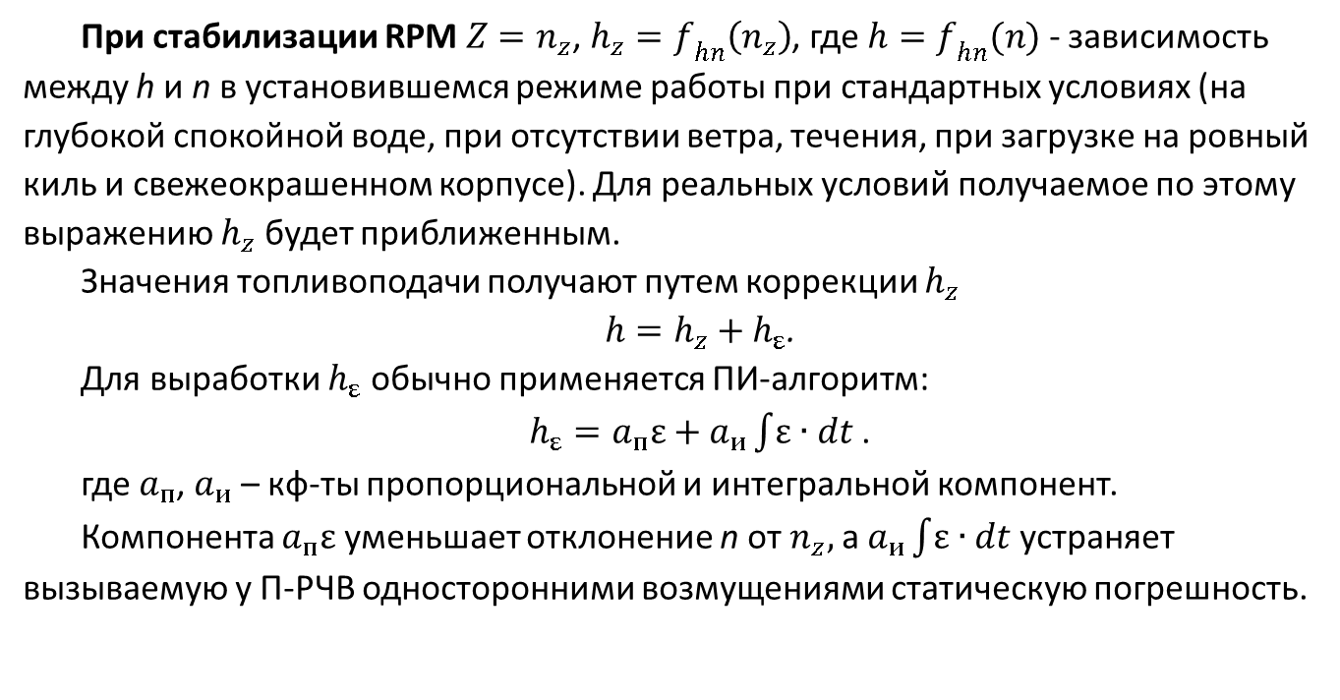
Схема регулирования RPM
ПУ – пульт управления; БПМ – блок программ маневров; ДГД – датчики параметров ГД; ПИ-РЧВ – пропорц.-интегральный регулятор частоты вращения; ДЧВ - датчик RPM; $n_{z}$ – заданное значение RPM; $ε=n_{z}−n$.
При стабилизации RPM $Z=n_{z}$, ${h_{z}=f}_{hn}\left(n_{z}\right)$, где ${h=f}_{hn}(n)$ - зависимость между h и n в установившемся режиме работы при стандартных условиях (на глубокой спокойной воде, при отсутствии ветра, течения, при загрузке на ровный киль и свежеокрашенном корпусе). Для реальных условий получаемое по этому выражению $h_{z}$ будет приближенным.
Значения топливоподачи получают путем коррекции $h_{z}$
$h=h_{z}+h_{ε}$.
Для выработки $h_{ε}$ обычно применяется ПИ-алгоритм:
$h_{ε}=a_{п}ε+a_{и}\int{ε}∙dt$ .
где $a_{п}$, $a_{и}$ – кф-ты пропорциональной и интегральной компонент.
Компонента $a_{п}ε$ уменьшает отклонение n от $n_{z},$ а $a_{и}\int{ε}∙dt$ устраняет вызываемую у П-РЧВ односторонними возмущениями статическую погрешность.

Slide 10
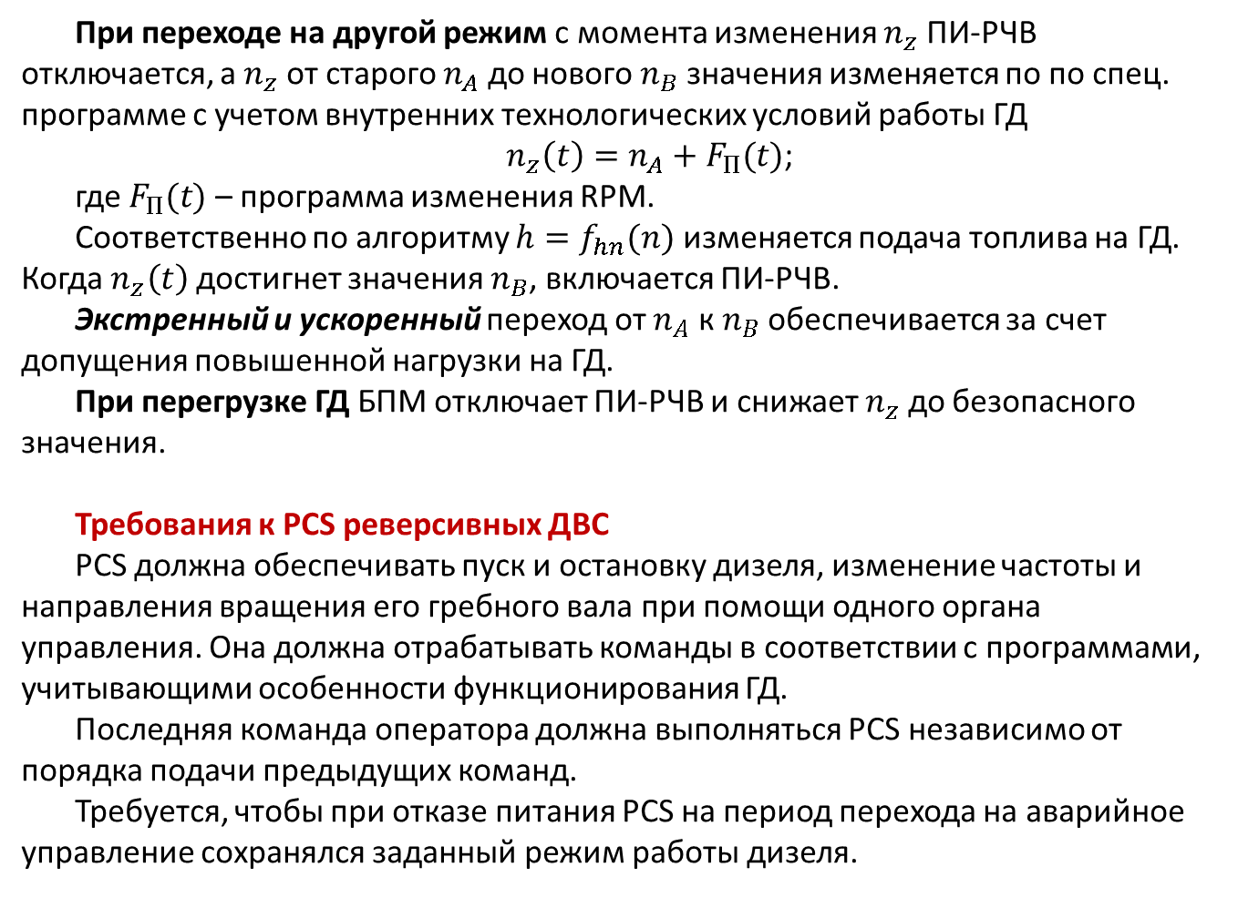
При переходе на другой режим с момента изменения $n_{z}$ ПИ-РЧВ отключается, а $n_{z}$ от старого $n_{A}$ до нового $n_{B}$ значения изменяется по по спец. программе с учетом внутренних технологических усло­вий работы ГД
$n_{z}\left(t\right)=n_{A}+F_{П}(t)$;
где $F_{П}(t)$ – программа изменения RPM.
Соответственно по алгоритму ${h=f}_{hn}(n)$ изменяется подача топлива на ГД. Когда $n_{z}\left(t\right)$ достигнет значения $n_{B}$, включается ПИ-РЧВ.
Экстренный и ускоренный переход от $n_{A}$ к $n_{B}$ обеспечивается за счет допущения повышенной нагрузки на ГД.
При перегрузке ГД БПМ отключает ПИ-РЧВ и снижает $n_{z}$ до безопасного значения.
Требования к PCS реверсивных ДВС
PCS должна обеспечивать пуск и остановку дизеля, изменение частоты и направления вращения его гребного вала при помощи одного органа управления. Она должна отрабатывать команды в соответствии с программами, учитывающими особенности функционирования ГД.
Последняя команда оператора должна выполняться PCS независимо от порядка подачи предыдущих команд.
Требуется, чтобы при отказе питания PCS на период перехода на аварийное управление сохранялся заданный режим работы дизеля.

Slide 11
Должна быть возможность управления ГД при отключенной PCS с помощью других СУ: дистанционной в центральном посту управления (ЦПУ) или местной, с местного поста управления (МПУ). Высший приоритет управления имеет МПУ. Время передачи управления с одного поста на другой не должно превышать 10 с.
Для назначения режимов хода в PCS следует использовать набор команд телеграфа. Должна быть и возможность плавного (бесступенчатого) задания RPM.
Должна быть возможность остановки ГД с помощью независимых от PCS схем аварийной и/или экстренной остановки.
PCS должна иметь режимы реагирования на команды с разной скоростью.
RPM винта при неизменном положении задающего скорость органа должна поддерживаться постоянной, если только это не приводит к недопустимой перегрузке ГД и не сопровождается резким возрастанием расхода топлива, как это может наблюдаться на мелководье, на волнении, при плавании во льдах.
PCS должна выдавать тревожный сигнал при работе в запретной зоне RPM и обеспечивать ускоренное автоматическое прохождение этих зон.
PCS целесообразно дополнять системами обеспечения целостности: мониторинга работы ГДУ, обнаружения неполадок, АПС, диагностики состояния и неполадок, защиты ГД и восстановления работоспособности.
Целесообразно авто ведение документации о функционировании ГДУ

Slide 12
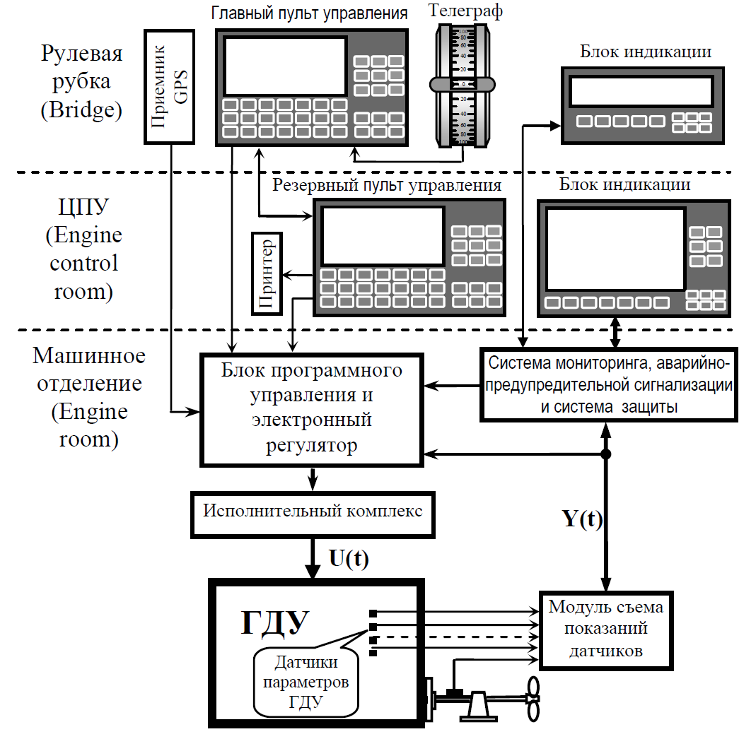
3. PCS малооборотного, реверсивного ДВС с ВФШ
Включает:
PCS;
систему защиты ГД;
систему мониторинга и АПС;
модуль съема показаний датчиков.

Slide 13
PCS включает в себя главный, выносные, резервный и местный посты управления (ПУ); телеграф; блок программного управления (БПУ); электронный регулятор ЭР, исполнительный комплекс (ИК).
БПУ предназначен для формирования управляющих сигналов, обеспечивающих запуск, остановку, реверс, изменение режимов ГД с учетом его состояния и определенных критериев.
ЭР обеспечивает поддержание требуемых значений ряда параметров ГДУ. Основным из них является RPM.
ИК содержит усилители, преобразующие устройства и исполнительные механизмы, трансформирующие выработанные БПУ и ЭР сигналы управления в воздействия на ГД.
Система мониторинга и АПС производит мониторинг работы ГД, накопление и анализ информации, предупреждает о появлении нежелательных тенденций в работе ГД, сигнализирует о нарушениях ее нормального функционирования.
Система защиты двигателя обеспечивает выполнение необходимых блокировок, снижение частоты вращения двигателя либо его остановку для предупреждения механических и тепловых перегрузок и избегания поломки.
Модуль съема показаний датчиков обеспечивает с заданной частотой опрос ДИ параметров состояния ГД (RPM, момент на гребном валу, давление надувочного воздуха, температуры выхлопных газов и деталей цилиндропоршневой группы и другие).

Slide 14
4. Функции системы
IPCS может выполнять следующие операции:
пуск подготовленного к работе ГД, в случае неудачного пуска - повторные попытки с подачей светозвукового сигнала;
авто блокировка пуска при низком давлении пускового воздуха;
прием сигналов от датчиков и сигнализаторов ГД и его вспом. систем, преобраз. информации в соответствии с алгоритмом управления и контроля;
управление режимами и реверсом ГД;
независимое от компьютерного ручное управление ГД с мостика, с ЦПУ и МПУ;
управление дизель генераторами;
управление топливной, масляной, сжатого воздуха и другими системами;
быстрое прохождение зоны критической угловой скорости;
АПС по параметрам ГД, дизель-генераторов и технических систем судна;
аварийную остановку ГД при подаче команды с ПУ или от системы защиты;
отображение на дисплее информации о состоянии и работе судовых установок;
тестирование каналов измерений, авто-контроль работоспособности системы;
имитация работы ГД с целью проверки программ PCS и ее функционирования при остановленном двигателе;
оценку выработки ресурса дизелей и другие операции.

Slide 15
IPCS может управляться с разных постов управления, например:
авто управление из рулевой рубки (Bridge control);
авто управление из ЦПУ (Engine control);
ручной режим управления двигателем с мостика (Bridge Stand by);
управление с местного поста (Emergency control).
Возможные режимы изменения скорости хода:
наибольшего быстродействия (экстренный режим);
макс. быстродействия без перегрузок ГД (маневренный режим);
с малым температурным градиентом (замедленные режимы).
Последние режимы применяются для уменьшения V с полного морского хода до маневренного (Enter port) и увеличения V от маневренных значений до ППХ (Leave port). Режимы «Enter port» и «Leave port» называются также режимами программы нагрузки ГД или режимами программ его охлаждения и разогрева.
Предусматривают также режимы для длительного движения одним ходом (At sea) и для окончания работы с ГД (Finish with engine). PCS позволяет путем нажатия на ее пульте специальной кнопки (Emergency Stop) быстро остановить двигатель при нарушениях в его работе.

Slide 16
5. Сигнализация и регистрация
По степени опасности для ГД выделяют неполадки первой, второй и третьей степени опасности.
Неполадки I степени опасности требуют немедленной остановки ГД. На них указывает выход за допустимые пределы ряда параметров ГД (превышение частоты вращения, низкое давления смазочного масла двигателя или распред. вала, высокая температура упорного подшипника, низкое давление воды для охлаждения цилиндров и/или поршней двигателя).
При возникновении таких неполадок подается аварийный сигнал, и система защиты автоматически останавливает двигатель.
Неполадки II степени опасности оказывают ограниченное воздействие на двигатель. Его эксплуатация может продолжаться при сниженной ско­рости судна. Признаками таких неполадок являются низкое давление (смазочного масла, охлаждающей воды ГД, охлаждающего масла поршней) высокая температура (продувочного воздуха ГД, газов на выходе цилиндров, охлаждающей воды или масла, сегментов упорного подшипника), отсутствие протока масла охлаждения поршней и ряд других. При выходе значений названных параметров за определенные границы система защиты автоматически снижает обороты двигателя.
Неполадки III степени опасности не имеют серьезных послед­ствий, так что для продолжения эксплуатации судна не требуется изменения его ходового режима

Slide 17
При появлении неполадки I степени и сигнализации о ней (Shut down) блок защиты выдерживает паузу (порядка 30 с) перед отсечением подачи топлива. Если необходимость остановки ГД возникла в ответственный для судна момент, то при определенных признаках неисправности в течение этой паузы OOW может перевести ГД в аварийный режим работы, в котором он еще может работать определенное время.
При появлении неполадки II степени и предупреждения об автоматическом снижении частоты вращения ГД (Slow down) срабатывание блока защиты также происходит с задержкой (порядка 120 с), позволяющей OOW при необходимости отключить действия по снижению оборотов.
Электронные журналы. PCS могут вести журналы: контроля ГДУ, неполадок и нарушений режимов, маневренных операций.
В журнале контроля периодически регистрируются наиболее важные технологические характеристики ГД и вспомогательных устройств с указанием даты и времени.
Журнал неполадок и нарушений режимов служит для записей ненормальных отклонений параметров с регистрацией точки измерения, величины и направления отклонения, а также времени его появления и исчезновения.
Журнал маневренных операций предназначен для регистрации изменений режимов работы ГД.

Slide 18
6. Примеры PCS
Схема панели одной из первых PCS « AutoChief» на мостике судна

Slide 19
Сокращения:
Cam – кулачковый вал (Camshaft);
CFW – охлаждающая вода (cooling fresh water);
Combi - комбинированный (Combinatory);
Econ - экономический (Economy);
ECR - ЦПУ (Engine Control Room);
Exh Gas – выхлопной газ (Exhaust Gas);
Ext – внешний (External);
LO – смазочное масло (Lubricated Oil);
ME – главный двигатель (Main Engine);
PL – низкое давление (Pressure low);
POS - положение (Position);
Scav Air - продувочный воздух двигателя (Scavenge Air);
SHD – аварийная остановка двигателя (Shut down);
SLD – аварийное снижение оборотов (Slow down);
TH – высокая температура (Temperature high);
Th Bearing – упорный подшипник (Thrust Bearing).

Slide 20
Индикаторы основных параметров ГДУ:
«START AIR PRESS» - давления пускового воздуха,
«PROPELLER SPEED» - частоты и направления вращения винта,
«FUEL ECONOMY» - экономии топлива,
«SHIP SPEED» - скорости и направления движения судна.
Органы «ME status» для выбора статуса ГДУ:
«Finish with ME» - ГД остановлен, обслуживающие его механизмы выключены, пусковой воздух закрыт;
«ECR Stand By» - ГД должна быть готова к маневрированию, вахтенный механик находиться в ЦПУ (судно управляется с мостика).
«At Sea» - судно в море, управление ГД с мостика, ER без механика.
Органы «Responsibility Transfer» для выбора поста управления:
«Local» - Аварийное управление с местного поста;
«ECR» - управление из ЦПУ (при проблемах с работой или неполадках PCS).
«Bridge» - управление с мостика.
Индикаторы для ГДУ с ВРШ:
«ME rpm Actual» – действительной RPM;
«ME rpm Command» - заданной RPM;
«Fixed Speed Setpoint» - постоянной RPM;
«Propeller Pitch» - шага винта.

Slide 21
Телеграфы:
кнопочный - для назначения основных режимов хода;
с рукояткой - для плавной установки RPM.
Переключатели режимов для ГДУ с ВРШ:
«Fixed Pitch» - шаг ВРШ для режима ППХ. При изменении положения рукоятки телеграфа изменяется RPM.
(Combi) - при назначении телеграфом режима хода меняется шаг винта и RPM в соответствии с установленной зависимостью между этими параметрами.
«Econ» - выбираются наилуч. для зад. хода при данных условиях шаг и RPM.
«Fixed Speed» - RPM постоянна, изменение хода изменением шага ВРШ.
«Emerg Stop» - аварийная остановка двигателя.
Индикаторы для ГДУ с ВФШ:
«AST», «AHD» - задаваемое телеграфом направление движения (Command), и положение распредвала (Camshaft POS).
«STOP SIGNAL», «START SIGNAL» - поступление команды на остановку либо пуск двигателя.

Slide 22
Индикаторы неполадок
Требующие остановки ГД (Shut down):
«Main LO PL» - низкое давление смазочного масла двигателя,
«Cam LO PL» – низкое давление смазочного масла распредвала,
«Th Bearing TH» - высокая t° упорного подшипника,
«Overspeed» - превышение частоты вращения двигателя.
Требующие снижение мощности ГД (Slow down):
«Main LO PL» и «Main LO TH» - низкое давление и высокая t° смаз. масла,
«Cam LO PL» – низкое давление смаз. масла распредвала,
«Th Bearing TH» - высокая t° упорного подшипника,
«Jecket CFW PL» и «Piston CFW PL» - низкое давление охлаждающей воды рубашки цилиндров и поршней,
«Exh Gas TH» – высокая t° выхлопных газов,
«Scav Air TH» - высокая t° продувочного воздуха двигателя.

Slide 23
Обусловливающие невозможность выполнения команд (Fail):
«Start Blocking» - пуск блокирован (из-за закрытия клапана системой маневрирования двигателем);
«Start Air PL», «Control Air PL», «Safety Air PL» - низкое давление пускового воздуха, воздуха для управления системой маневрирования ГД, воздуха защиты для операций прекращения подачи топлива;
«Slow Turn Timeout» - превышение времени от подачи команды на малый ход до начала вращения двигателя;
«Start too long» - превышение времени между командой на запуск и моментом, когда обороты должны достичь стартового уровня;
«Repeated Start» - повторный запуск;
«External start block» - внешняя блокировка запуска.
Индикаторы предварительныx предупреждений системы защиты ГД и (кнопки для отмены этих операций):
«SHD Prewarn» («SHD override») - о прекращении работы двигателя;
«SLD Prewarn» («SLD override») - о снижении RPM.
«Therm Load Prog» («Progr override») - о прерывании нарастания или снижения скорости двигателя.
«Load Limits» («Limits override») - об авто уменьшении RPM.

Slide 24
Система « AutoChief 600»
Главные компоненты системы:
Панель управления с сенсорным экраном;
Блок машинного телеграфа;
Система обеспечения безопасности ГД;
Цифровая система регулирования;
Регистратор маневров;
Распределенный процессор.
Построение системы основано на CAN сети. CAN - Controller Area Network (область, охваченная сетью контроллеров) представляет собой комплекс стандартов для построения распределенных промышленных сетей, который использует последовательную передачу данных в реальном времени с очень высокой степенью надежности и защищенности.

Slide 25
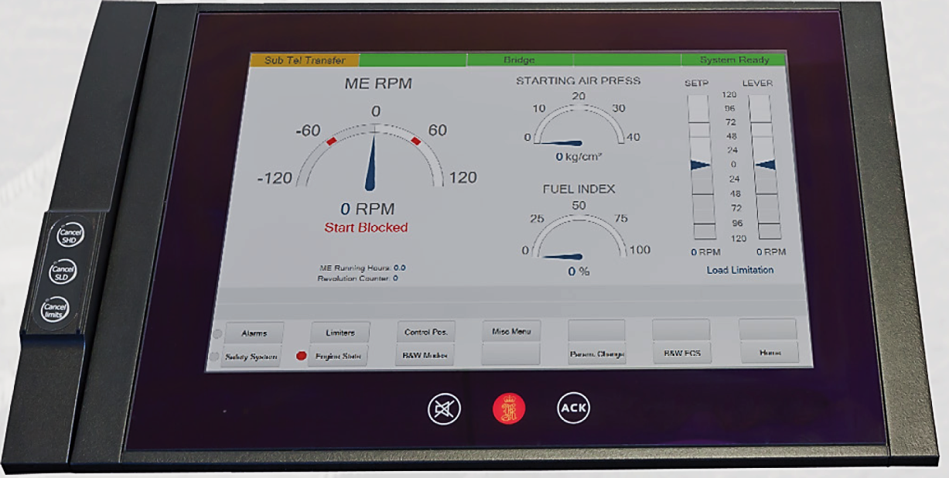
Панель управления «AutoChief 600»
Сенсорный экран обеспечивает доступ ко всем функциям системы, и отображает, когда необходимо. различного вида информацию, в частности, основные переменные, такие как RPM, угол поворота лопастей, давление пускового и продувочного воздуха, параметры состояния двигателя и т.д.

Slide 26
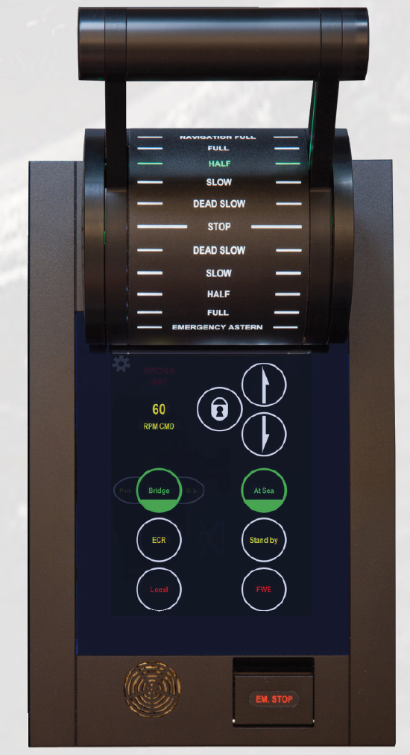
Блок машинного телеграфа
Положения телеграфа:
Передний ход: dead slow, slow, half, full, navigation full.
Стоп: Stop.
Задний ход: dead slow, slow, half, full, emergency astern.
Переключатель режимов работы:
• Finished with engine (FWE);
• Stand-by;
• At sea.
Переключатель постов управления:
• Bridge;
• Engine control room (ECR);
• Local;
• Дополнительные, в других местах.
Кнопка аварийной остановки ГД

Slide 27
Система обеспечения безопасности ГД
Имеет входы/выходы для:
системы ДАУ ГД;
цифровой системы регулирования;
системы АПС.
Позволяет производить:
мониторинг ДИ двигателя;
RPM мониторинг;
обнаружение превышения скорости;
ручную экстренную остановку ГД (отдельная система с резервным источником питания);
авто завершение работы ГД, отменяемое и не подлежащее отмене (Shut Down система), ГД останавливается путем активации соленоидных клапанов;
авто уменьшение мощности ГД, как отменяемое, так и не подлежащее отмене (Slow Down система), обороты снижаются до безопасного уровня в случае возникновения технических проблем;
контроль ДИ на предмет неисправности;
изменение и проверку значений параметров на любой панели управления.

Slide 28
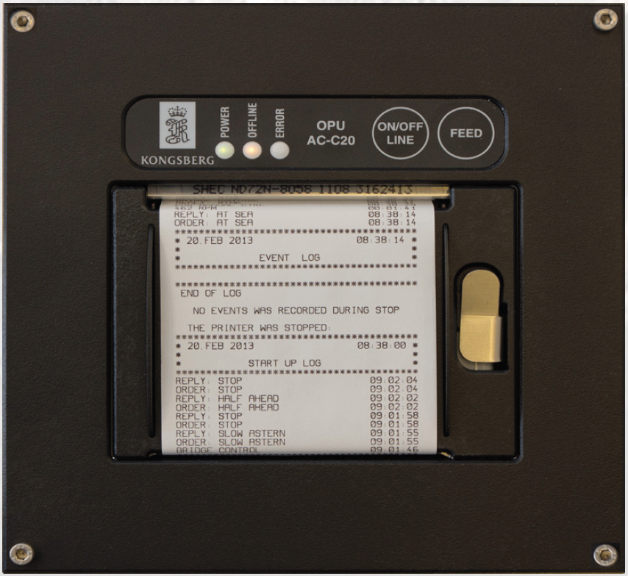
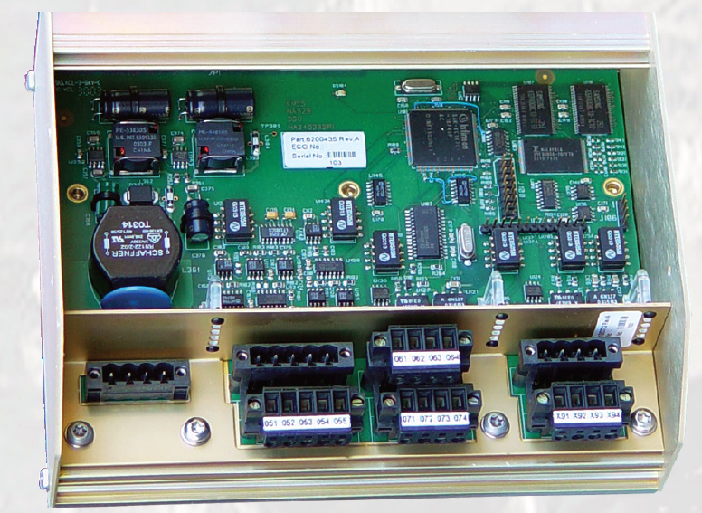
Регистратор маневров
Распределенный процессор
Регистратор маневров предназначен для непрерывной записи конкретных событий, связанных с ГДУ и командами с мостика. Обеспечивает распечатку записанных данных.
Распределенный процессор
Сопрягается с ДИ и исполнительными устройствами.
Управляет технологическими процессами ГД.
Обнаруживает аварийные ситуации.
Добавляет метки времени к аварийным сигналам и событиям.

Slide 29
Цифровая система регулирования обеспечивает:
Ввод команд скорости ГД со всех ПУ.
Автоматические функции ограничителя топлива в соответствии с основными спецификациями ГД (продувочный воздух, ограничитель крутящего момента и т.д.).
Ручное ограничение топлива и RPM - регулируется с панели управления (главный ограничитель).
Избыточную индуктивную систему измерения скорости ГД.
Отмену ограничений с любого ПУ.
Функции самопроверки.

